Slide 1
PHỤ TRÁCH CHÍNH CODE CHƯƠNG TRÌNH
Học phần
IT6043 – TRÍ TUỆ NHÂN TẠO

Slide 2
GIỚI THIỆU CHUNG
ĐỀ TÀI : NGHIÊN CỨU MỘT SỐ THUẬT TOÁN TRÍ TUỆ NHÂN TẠO VÀ ỨNG DỤNG PHÂN LOẠI HÀNH VI BẤT THƯỜNG
Tình hình chung
Việc nghiên cứu, xây dựng các hệ thống nhận diện hành động của con người được bắt đầu từ rất sớm. Hiện nay, có một số công ty phát triển nhà thông minh cũng đang quá trình nghiên cứu và áp dụng.
Bài toán:
Đầu vào: Hình ảnh thu được qua camera
Đầu ra: Kết quả cho biết hành động của người nào đó có bất thường hay không.

Slide 3
SƠ ĐỒ HƯỚNG GIẢI QUYẾT BÀI TOÁN
Người dùng thực hiện hành động trước camera
Đọc ảnh từ camera
Các điểm trên skeleton
Sử dụng thư viện pose estimate
Hiển thị kết quả
Đưa qua model để nhận diện
Đưa các điểm vào list

Slide 4
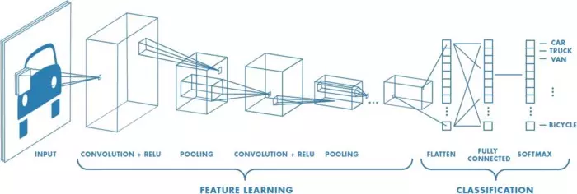
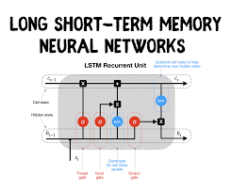
THUẬT TOÁN CHÍNH SỬ DỤNG GIẢI QUYẾT BÀI TOÁN
Bài toán sử dụng mạng neuron tích chập (Convolutional Neuron Network – CNN) và bộ nhớ dài-ngắn hạn (Long-Short Term Memory) để giải quyết.

Slide 5
CÀI ĐẶT CHƯƠNG TRÌNH
Yêu cầu phần cứng: Phần cứng tối thiểu CPU Intel Core I3 trở lên, RAM 4GB trở lên, Ổ cứng SSD hoặc HDD, hệ điều hành tối thiểu Window 7 64bit
Yêu cầu phần mềm: Đã cài đặt các thư viện: MediaPipe, OpenCV, numpy, tensorflow, …
Cách cài đặt
Dữ liệu đầu vào: được thu trực tiếp từ camera
Training: sau khi chạy file make_data.py ta thu được dữ liệu các điểm trên skeleton và lưu vào file txt. Tiếp theo chạy file train_lstm.py để train model.
Test: chạy file inference_lstm.py

